Slide 1
การช่วยเหลือ สิ่งกีดขวางทางเดินหายใจ ของผู้ใหญ่และทารกที่ยังคงตอบสนอง

Slide 2
เมื่อพบเหตุ ต้องทำเช่นไร
รับชมขั้นตอนและวิธีทำได้เลยคร๊าบโผมมม

Slide 3
ขั้นตอนของการวิเคราะห์
พบเห็นเหตุการณ์
ติดต่อความช่วยเหลือ
1669
ส่งต่อข้อมูลและผู้ประสบเหตุให้กับทีมช่วยเหลือ
สอบถามข้อมูลเบืองต้น
เริ่มทำการช่วยเหลือ

Slide 4
ลำดับขั้นตอนการช่วยเหลือ
สังเกตุอาการหรือถามอาการจากผู้เห็นเหตุการณ์
โทรขอความช่วยเหลือ
1669
ใส่ถุงมือก่อนช่วยเหลือ
รับตัวเด็ก เริ่มปฐมพยาบาล

Slide 5
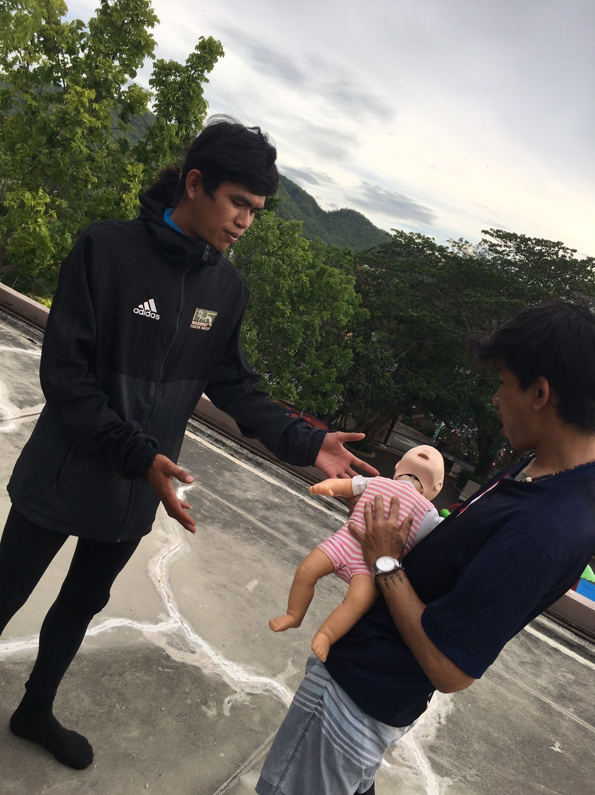
สอบถามอาการ

Slide 6

ประสานงานขอความช่วยเหลือจากโรงพยาบาล สายด่วน 1669

Slide 7
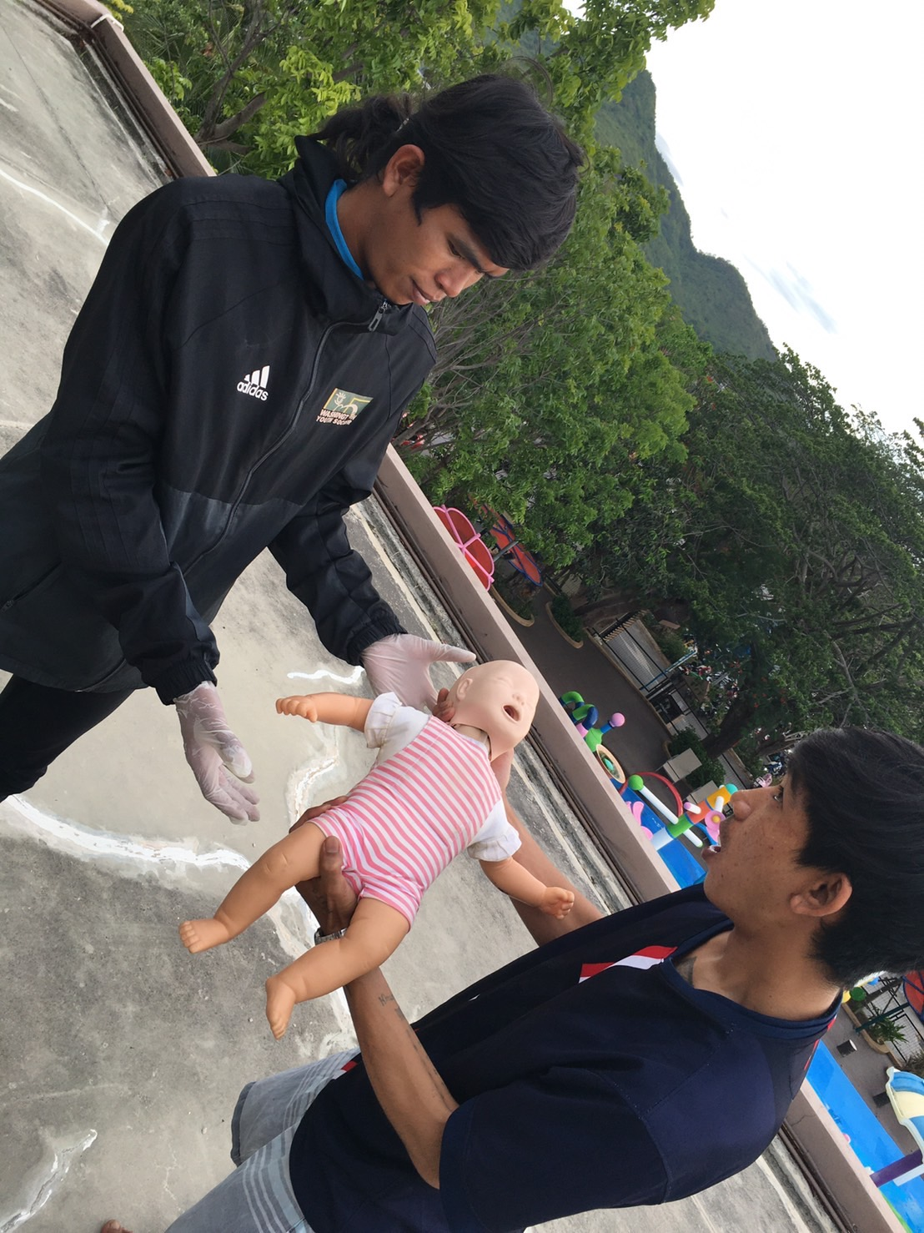
ใส่ถุงมือก่อนรับตัวเด็ก

Slide 8
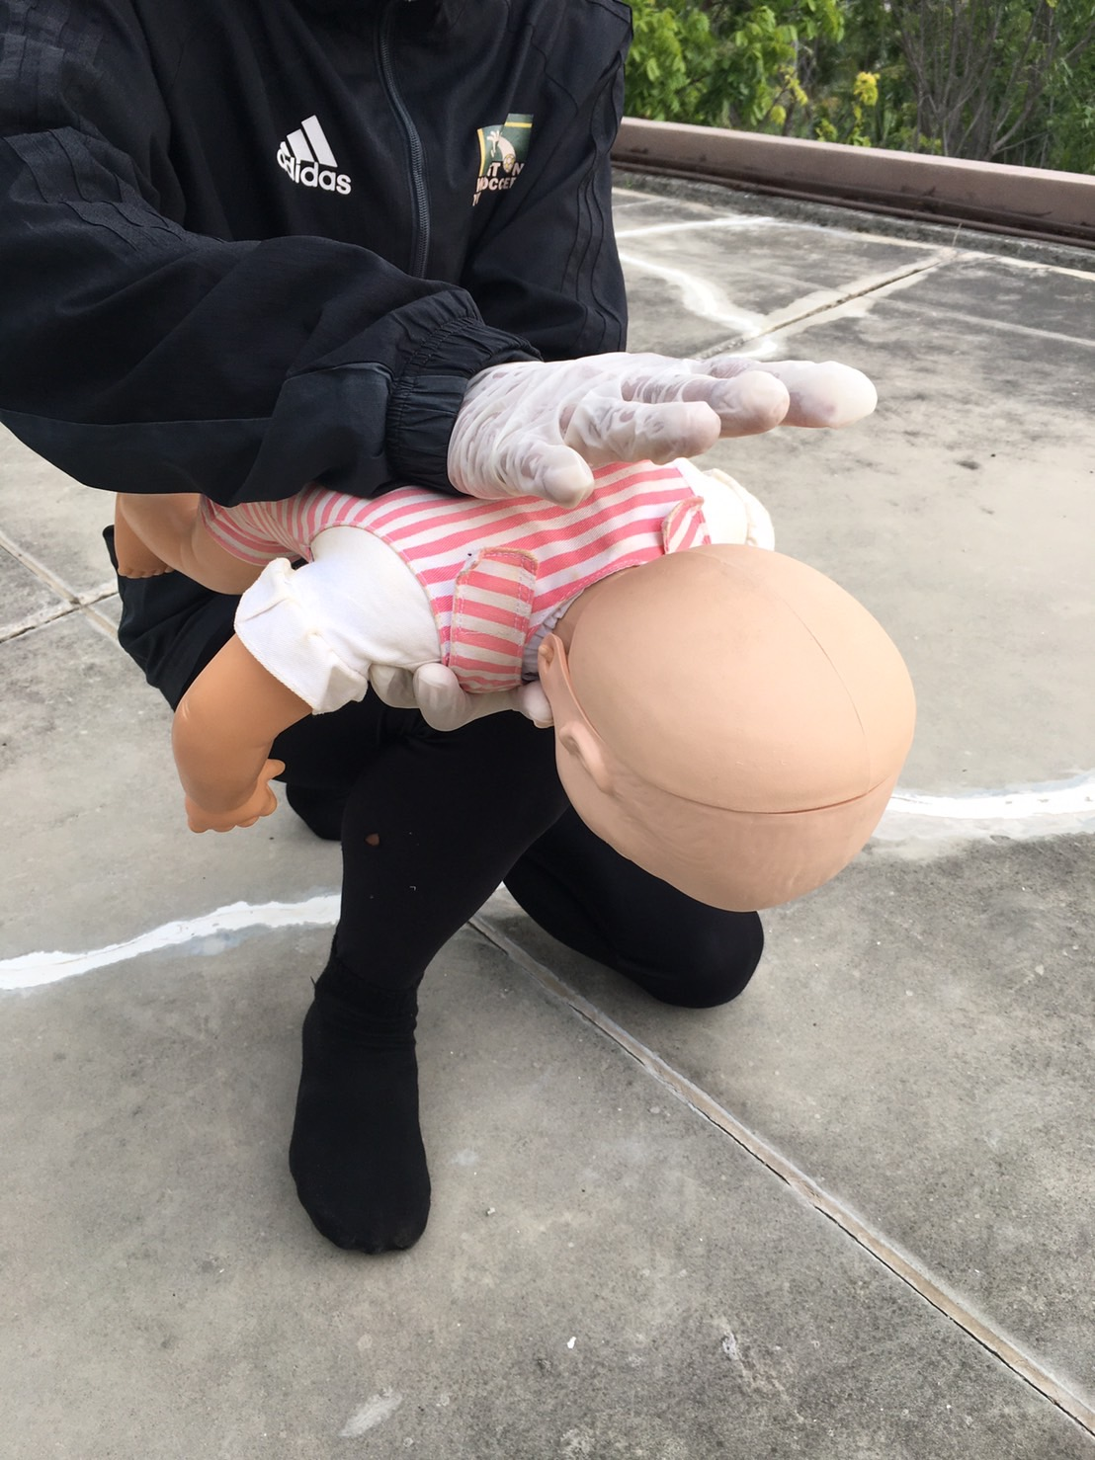
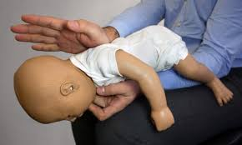
เมื่อรับเด็กมาแล้ว จับที่โหนกแก้มของเด็กและคว่ำหน้าลงบนแขนและขาของเรา จากนั้นให้ใช้อุ้มมือกระแทกที่หลังเด็กระหว่างสะบักทั้งสองข้าง 5 ครั้ง

Slide 9
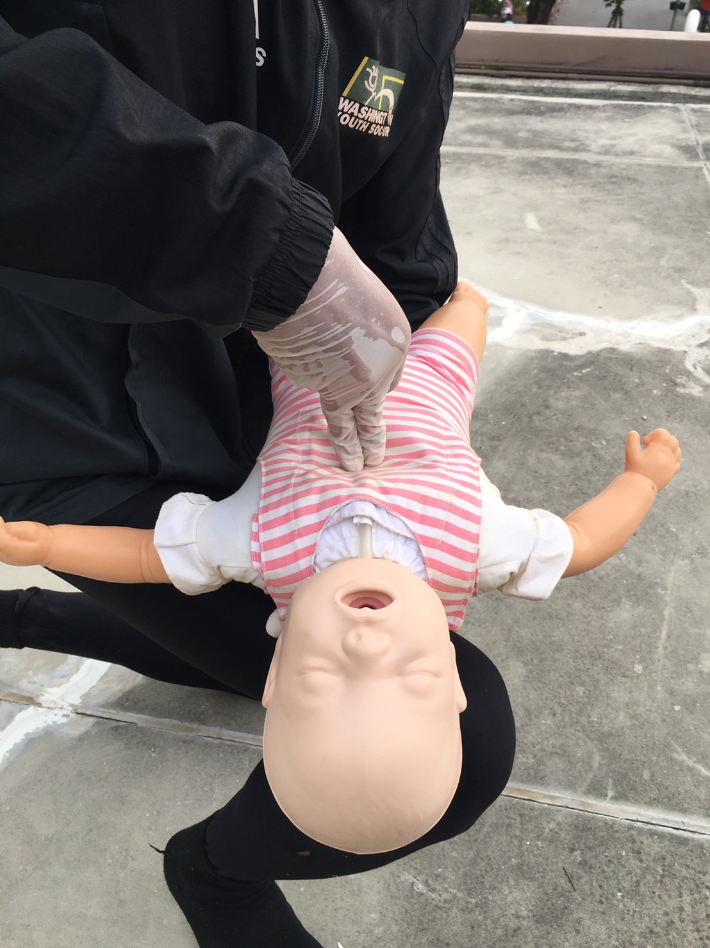
จากนั้น พลิกตัวเด็กขึ้นบนแขน แล้วใช้นิ้ว 2 นิ้วกดที่หน้าอก 5 ครั้ง

Slide 10
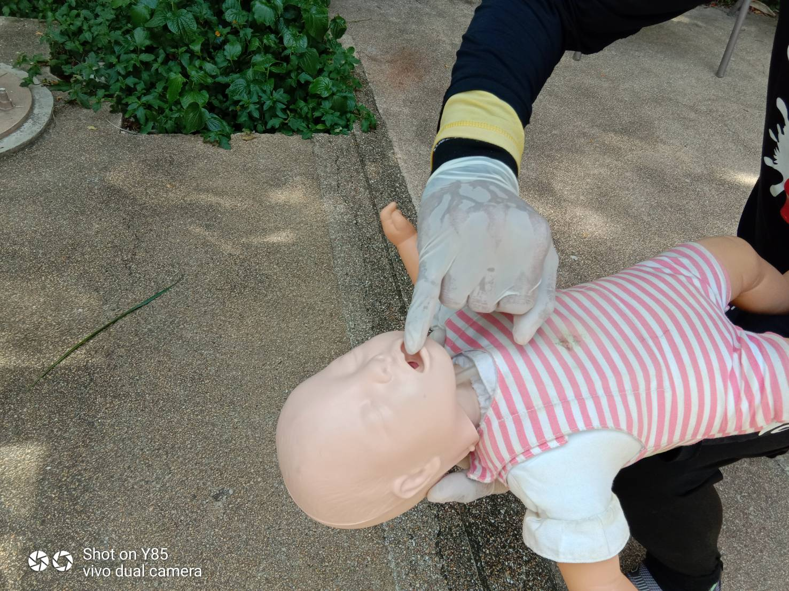
มองเข้าไปในปาก หากพบสิ่งแปลกปลอมที่สามารถนำออกได้ให้ใช้นิ้วเขี่ยออก หากไม่พบ ให้วนกลับไปเริ่มขั้นตอนแรกอีกจนกว่าสิ่งแปลกปลอมจะหลุดออก

Slide 11
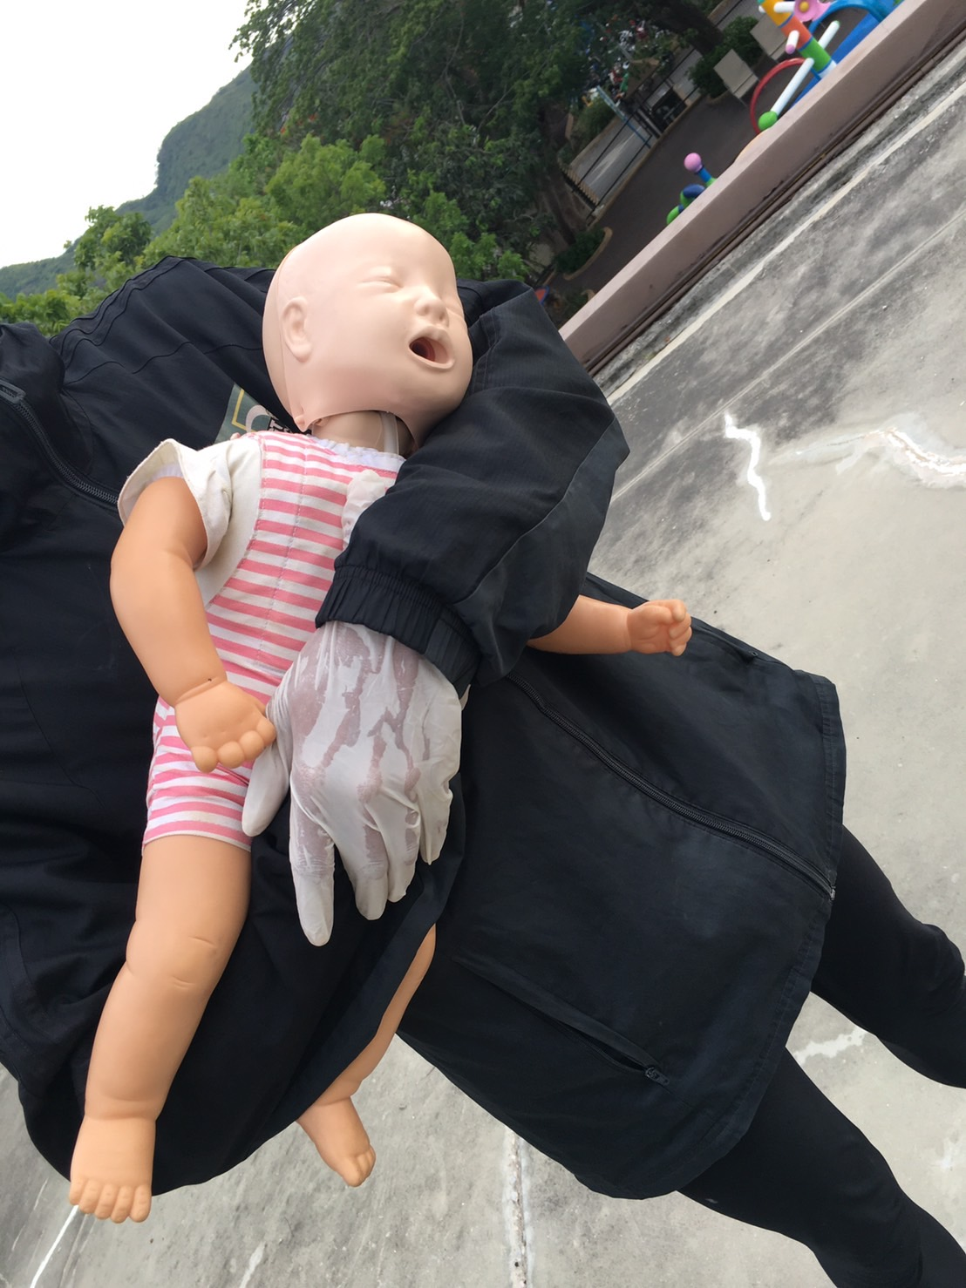
เมื่อเด็กกลับมามีอาการที่ปกติแล้ว ให้อุ้มเด็กจัดอยู่ในท่าพัก ลักษณะตามในรูป

Slide 12
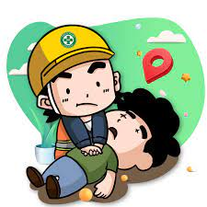
ขั้นตอนและการช่วยเหลือ ของติดคอ ของผู้ ใหญ่

Slide 13
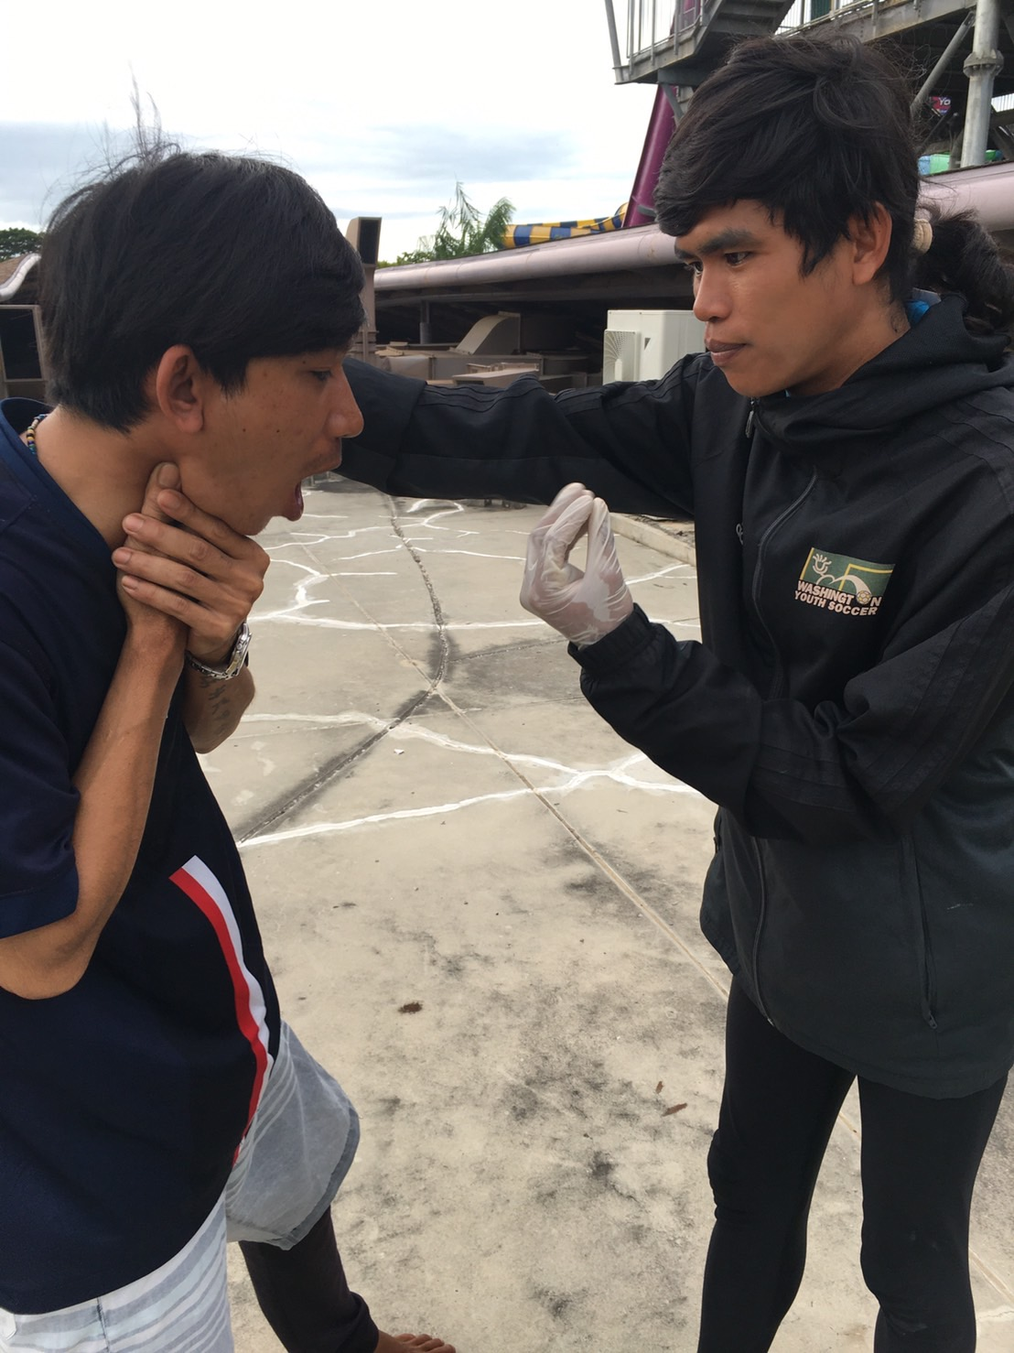
สอบถามอาการ หรือ สังเกตจากสีหน้าท่าทางของผู้ประสบเหตุ พร้อมบอกให้ผู้ประสบไอหรือ อาเจียนออกมาด้วย

Slide 14
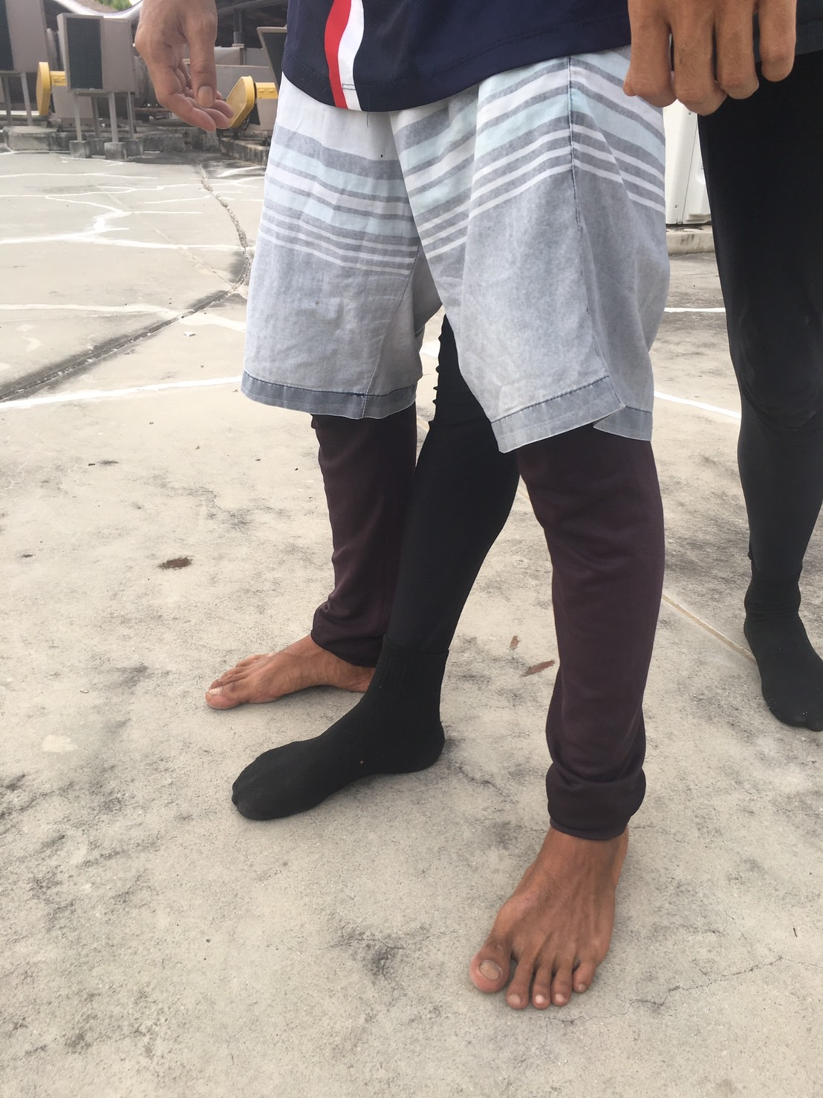
สวมถุงมือพร้อมเข้าทำการช่วยเหลือผู้ประสบเหตุ โดยเข้าช่วยเหลือจากทางด้านหลัง โดยสอดขาของผู้เข้าช่วยเหลือเข้าไปหว่างกลางของขาผู้ประสบเหตุ

Slide 15
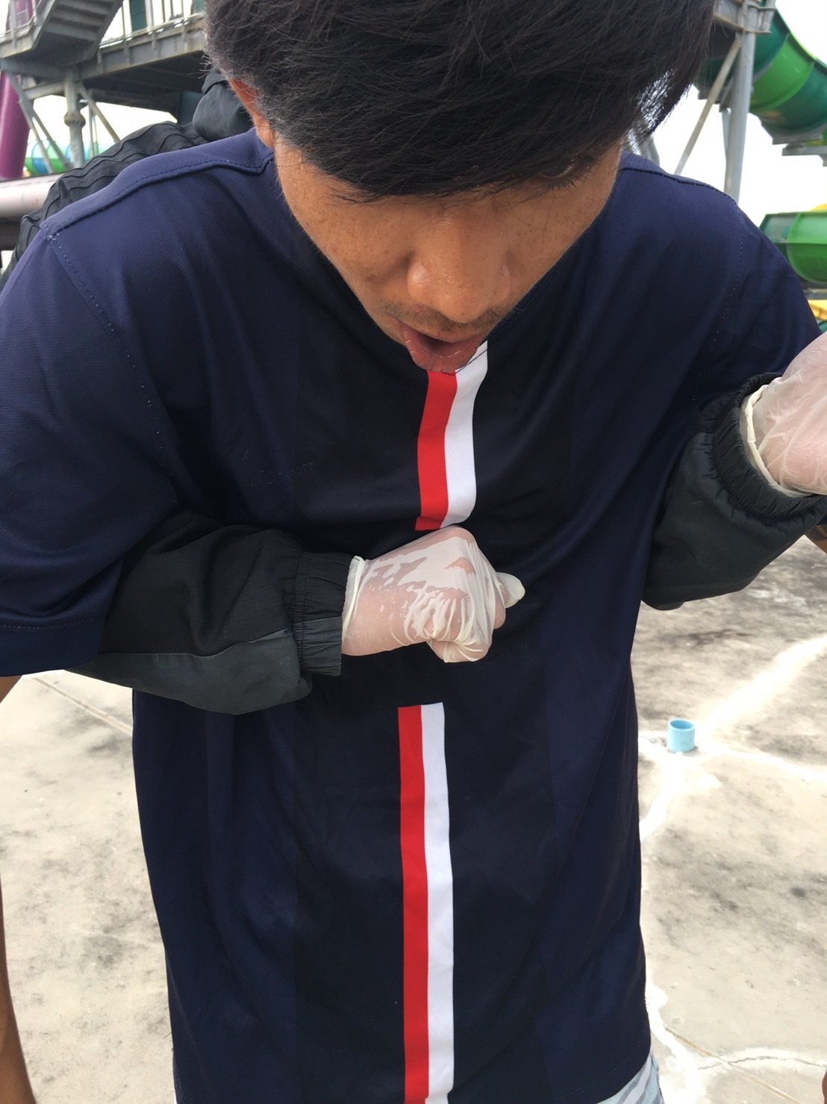
ใช้มือ 2 ข้างโอบที่ตัวของผู้ประสบเหตุโดยวางตำแหน่งมือไว้ที่ จุดกดใกล้บริเวณใต้ลิ้นปี่

Slide 16
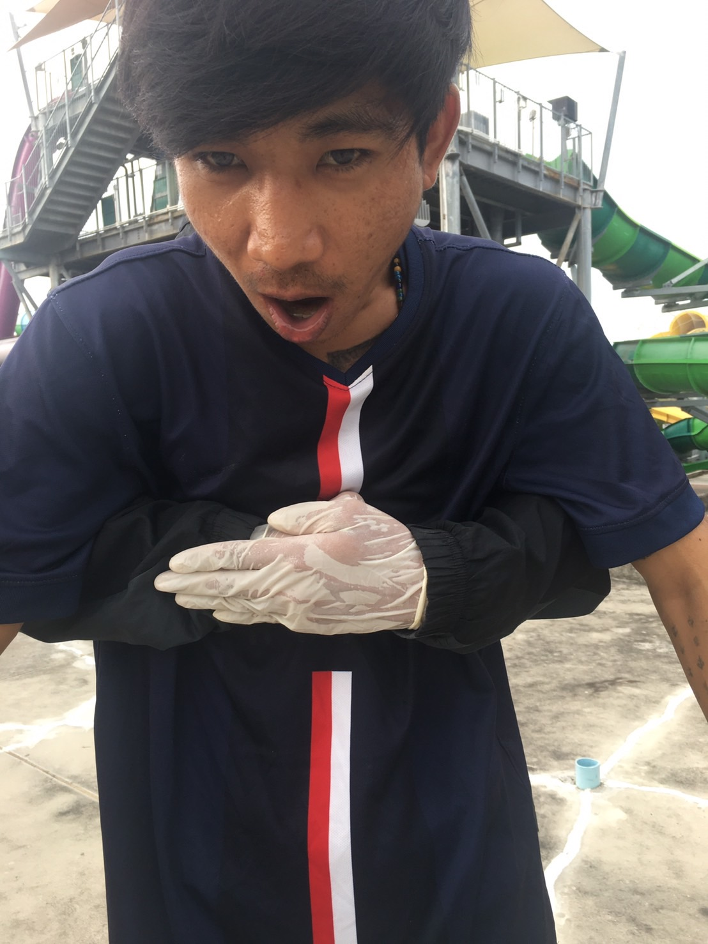
มือ 1. ข้างกำมือและตะแคงหันเข้าหาจุดกด และ เอามืออีกข้างมาประกบเพื่อเตรียมตัวควักลงไปในจุดกดให้เหมือนเป็นการรูปตัว J

Slide 17
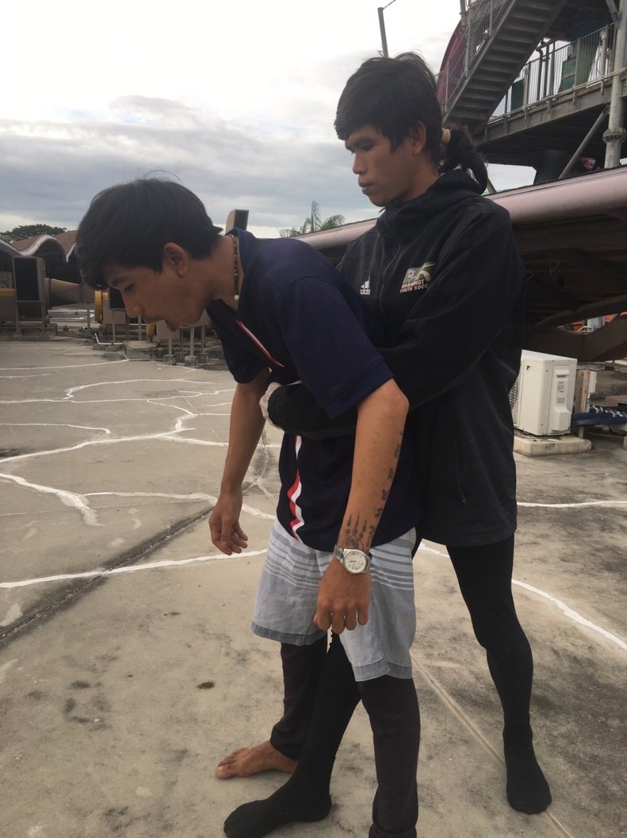
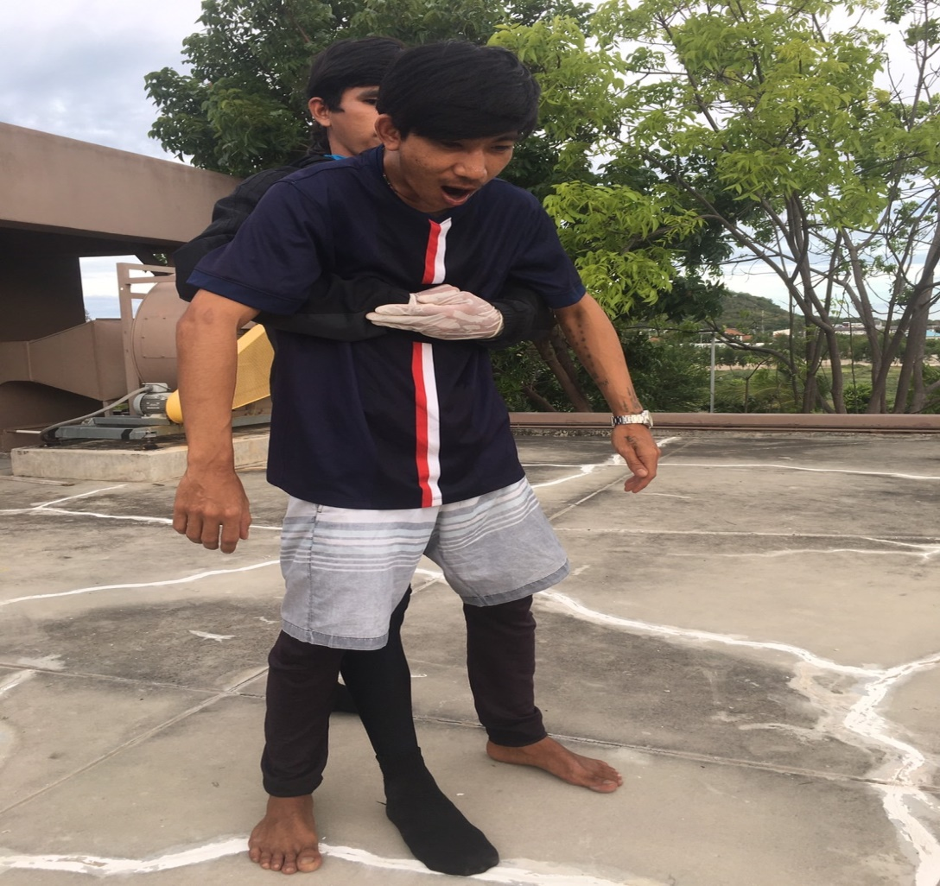
ให้ทำท่าควักแบบตัวอย่างรูปภาพไปเรื่อยๆจนกว่าของที่ติดอยู่จะหลุดออกมา หรือทำต่อไปจนกว่าความช่วยจากโรงพยาบาลจะมาถึง

Slide 18

ขอบพระคุณทุกๆท่านที่สนใจรับฟังสาระดีๆคร๊าฟ…..

